Slide 1
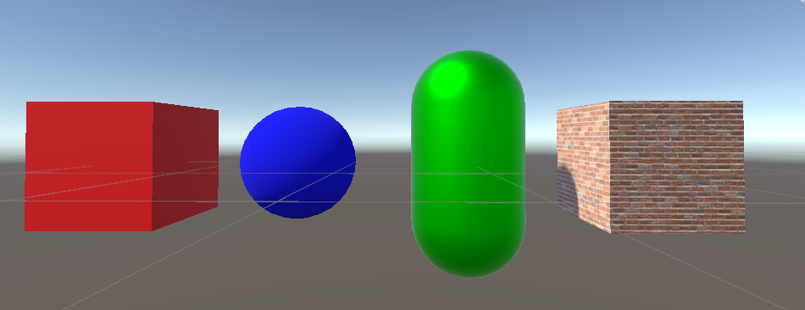
マテリアル
3Dオブジェクトに色や画像を張り付けたりするには、
マテリアルというものを使用します。
今回はマテリアルについて学びます。

Slide 2
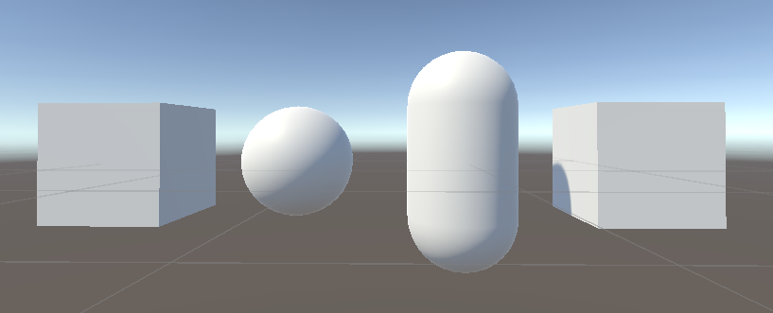
マテリアル
適当に３Dオブジェクトを置きましょう。
いろんな形状で置くと良いかもです。

Slide 3
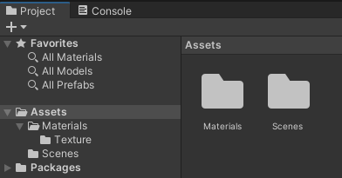
マテリアル
マテリアルを保存するフォルダを追加しましょう。

Slide 4
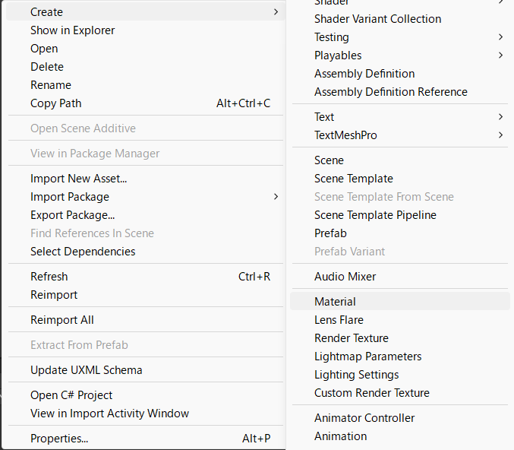
マテリアル
マテリアルフォルダに入って、空いている箇所を右クリックし、
Create ＞ Material を選択しましょう。

Slide 5
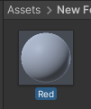
マテリアル
デフォルトの状態でマテリアルが追加されます。
名前は「Red」としましょう。

Slide 6
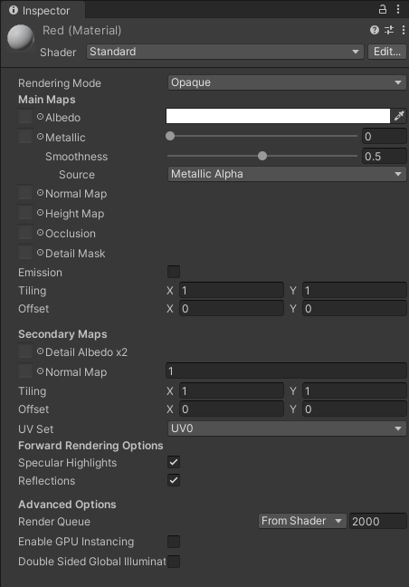
マテリアル
マテリアルを選択するとインスペクターに詳細が表示されます。
重要な部分を解説します。

Slide 7
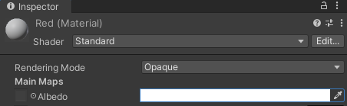
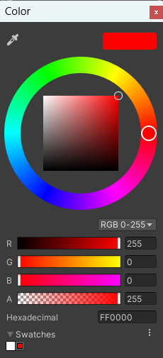
マテリアル
Albedoは表示色の設定となります。
色の四角い部分をクリックすると設定ができます。
ここでは赤（R255, G0, B0）で設定してみましょう。

Slide 8
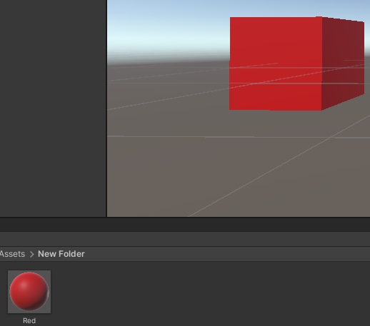
マテリアル
これで赤いマテリアルができました。
マテリアルをオブジェクトに直接ドラッグ＆ドロップすると、
マテリアルを適用させることができます。

Slide 9
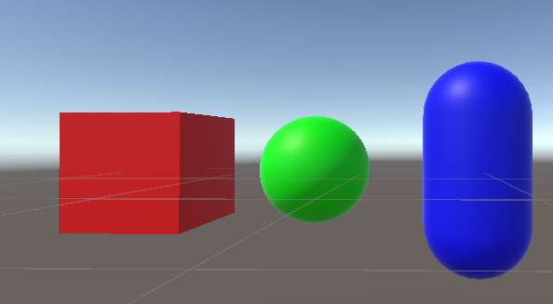
マテリアル 練習
青いマテリアル、緑のマテリアルも同様に作成し、
オブジェクトに適用してみましょう。

Slide 10
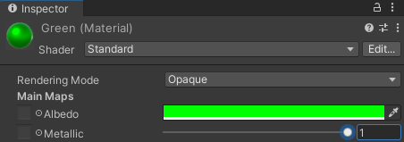
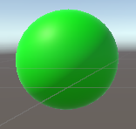
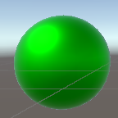
マテリアル
他にもいくつか簡単な設定を見ていきます。
Metallicは金属感を調整する設定になります。
試しに好きなマテリアルのMetallicを調整してみましょう。

Slide 11
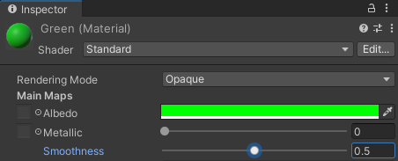
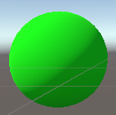
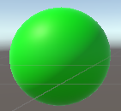
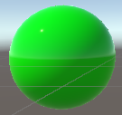
マテリアル
Smoothnessはつや感を調整できます。
数値が少ないとマットな感じに、数値が多いとつやつやになります。

Slide 12
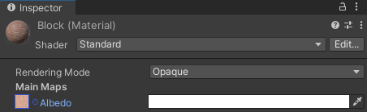
マテリアル
画像を張りたい場合はAlbedoで設定します。
Albedoの文字の左側にある◎ボタンを押して、張りたい画像を選択しましょう。

Slide 13
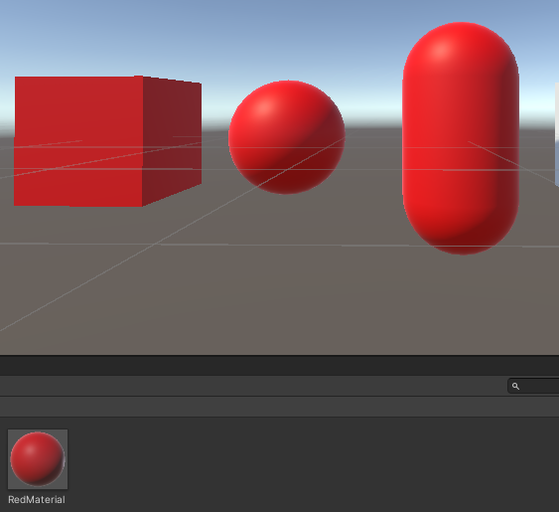
マテリアル
1つのマテリアルを複数のオブジェクトに適用した場合、
マテリアルと編集すると、適用したすべてのオブジェクトの見た目が変わります。
使いまわしたい場合は問題ありませんが、
使い分けたい場合は、似たような見た目でも別のマテリアルに分けましょう。

